Slide 1
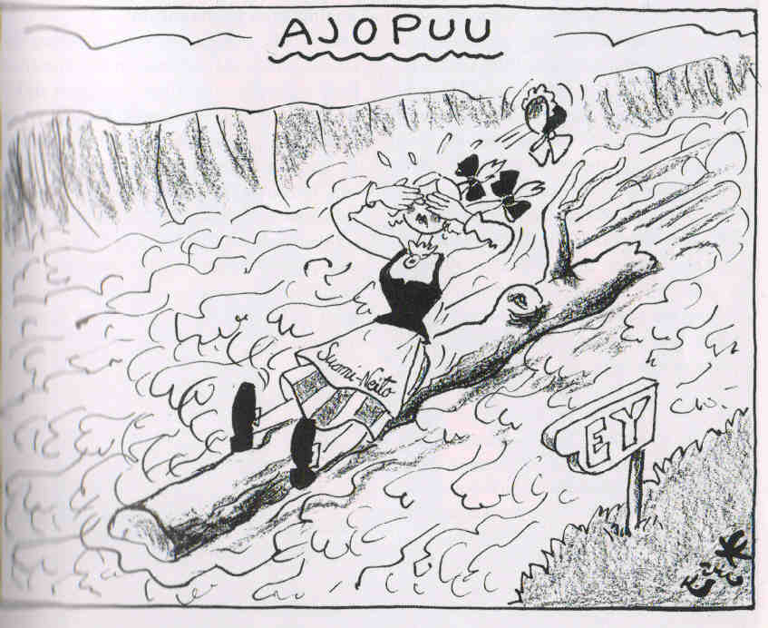
Suomen tie Euroopan unioniin
Pohdittavaksi:
Mitä kuva kertoo Suomen liittymisestä Euroopan unioniin?

Slide 2
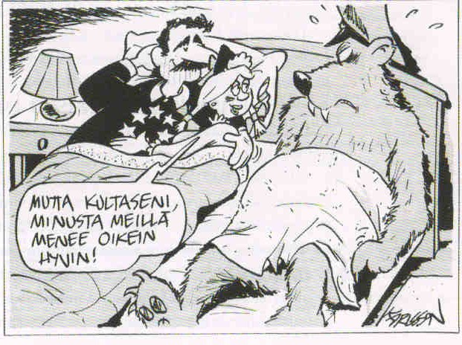
Pohdittavaksi:
Mitä kuva kertoo Suomen liittymisestä Euroopan unioniin?

Slide 3
Argumentteja EU:n puolesta ja vastaan
”Ei täällä kukaan yksin pärjää”
”Nyt olisi sopiva aika liittyä kun muutkin Pohjoismaat liittyvät ettei jäädä yksin veli venäläisen seuraan.”
”Työskentelymahdollisuudet EU:ssa, työvoiman vapaa liikkuvuus.”
”Kauppa paranee ja sen myötä tulee lisää töitä.”
”Onko Suomen itsenäisyystaistelut olleet turhia?”
EU on byrokraattinen ja kallis, en usko EU:n pysyvyyteen.”
Päätökset tekee Saksa ja Ranska, meitä kohdellaan merkityksettömänä.”
Rajojen avautuminen tuo liikaa työväkeä ja roskajoukkoja Suomeen.”
EU sitoo suomalaisia poliitikkoja ja niiden omat tyhmyydet jää vähemmäksi.”
Suomalaisten ei tule jäädä tekemään virsuja toisilleen.”

Slide 4
Jäsenyysneuvottelut
Poliittinen keskustelu jäsenyydestä Suomessa 1991-92
Jäsenyyshakemuksen jättäminen 1992
Suomi haki jäsenyyttä:
  Talouden vuoksi
  Turvallisuuspolitiikan takia
Jäsenyysneuvottelut 1993-94
  Maatalouspolitiikka, aluepolitiikka ongelmia

Slide 5
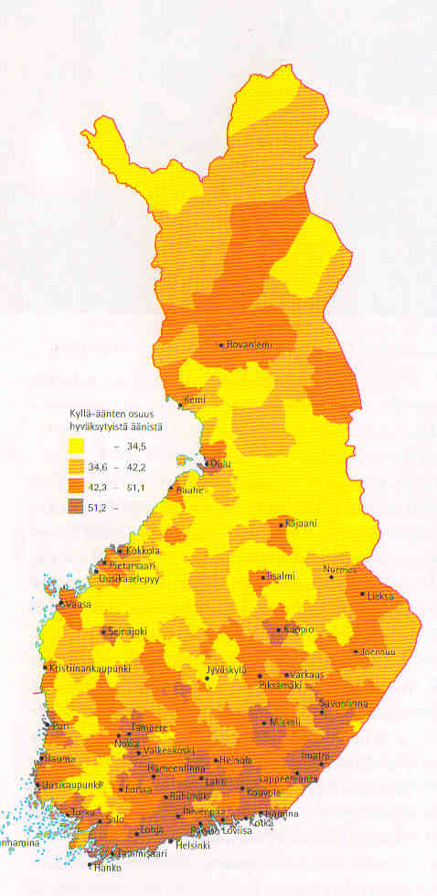
1994
NEUVOA-ANTAVA KANSANÄÄNESTYS
Euroopan Unioniin liittymisestä
57% kannatti liittymistä
43% vastusti
Millä alueilla unioniin
liittymistä kannatettiin ja millä vastustettiin?
Mikä selittää näiden alueiden
asukkaiden äänestyskäyttäytymistä?
1.1.1995 Suomi, Ruotsi ja Itävalta
Liittyivät EU:n jäseniksi

Slide 6
Pohjoismaiden erilaiset Eurooppa-ratkaisut – KPL 4
Opiskeluvinkki:
Lue oppikirjasta s. 34. Tee miellekartta jossa kuvaat jokaisen Pohjoismaan asemaa EU:ssa ja Natossa.

